Slide 1
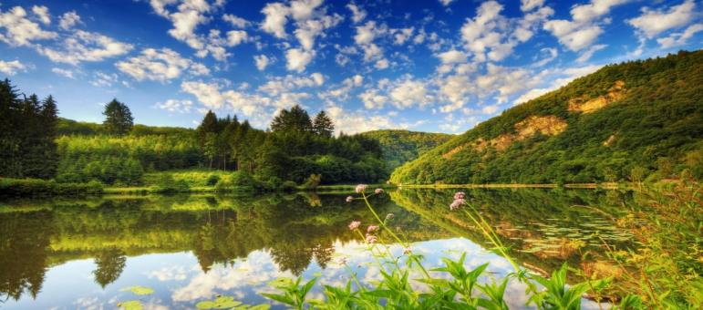
Туган ягым яшел бишек

Slide 2
Проектның эчтәлеге:
Проектның төп бурычлары;
Минем эшемнең принциплары;
Планнарны тормышка ашыру;
Ниятләнгән нәтиҗәләр;
Проектның перспектив планы 1 елга төзелгән.

Slide 3
Проектның төп бурычлары:
-Балаларда гаиләсенә, өенә, мәктәпкә, туган шәһәргә карата мәхәббәт уяту;
-Барлык кешеләргә, хезмәткә карата ихтирам хисләре тәрбияләү;
-Татар халкының йолаларына, гореф-гадәтләренә, халык авыз иҗатына карата кызыксыну уяту;
-Туган шәһәргә, туган илгә карата горурлык хисе тәрбияләү

Slide 4
Минем эшемнең принциплары:
Системалы шөгыльләнү;
Гуманлылык;
Баланың индивидуаль мөмкинлекләрен исәпкә алу;

Slide 5
Планнарны тормышка ашыру
Беренче этап-туплау.
Максатлы экскурсияләр,дидактик уеннар,табигать материаллары,әдәбият,күрсәтмә материалга папкалар.
Икенче этап-иҗади.
Шигырьләр өйрәнүдә,әкиятләр,хикәяләр укуда ата-аналар, балалар белән актив эшләү.
Өченче этап-нәтиҗә.
Бергәләп эшләнгән эшкә йомгак,фотолардан альбом ясау.

Slide 6
Ниятләнгән нәтиҗәләр
Проектны тормышка ашырганда бала белән тәрбиячене,бала белән ата-ананы,ата-ана белән тәрбиячене берләштерү,якынайту;
Уеннар аша балаларны иҗади фикерләүгә өйрәтү;
Балаларның сүзлек запасын баету;
Туган илгә,туган җиргә,ата-анасына,гореф-гадәтләренә карата мәхәббәт,сак караш тәрбияләү;

Slide 7
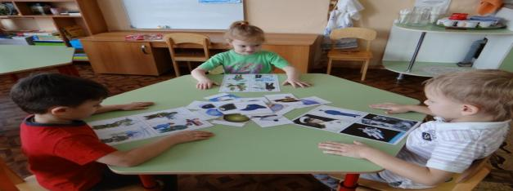
Дидактик уен”Дөрес сайла”
Максат:Ватанны ярату хисләре,туган илне саклаучы хәрбиләргә карата хөрмәт тәрбияләү.Совет армиясе турында белемнәрен тирәнәйтү,сугышта кулланыла торган кайбер төр транспорт белән таныштыру.

Slide 8
Табигать материаллары белән эш

Slide 9
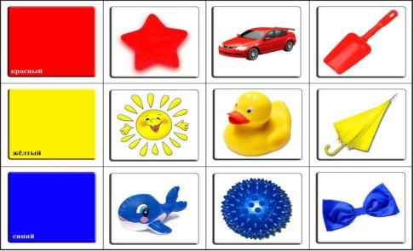
Уен өчен материал “Бу өйдә кем яши?””Яраткан уенчыгым”

Slide 10
Милләтара дуслык

Slide 11
Без – Тукайлы халык, мәңгегә.

Slide 12
Бар күңеллеге бөтен дөньяда Бар бер ямь бүген...

Slide 13
Яратыгыз туган җирегезне!

Slide 14
балалар,туган илебезне,җиребезне саклыйк
Аның турында 1 минутка да онытмыйк.
Урман-кырлар,таулар,күлләр,шәһәрләр,авыллар,безне әйләндереп алган тирә як мохит,
Алар берсе дә безнең өчен мәңгелек түгел!

Slide 15
Кулланылган әдәбият
1.Программа по патриотическому воспитанию: «Растим патриотов России»
2.Программа по патриотическому воспитанию
«Неиссякаемый родник»
3.“Программа воспитанияи обучения в детском саду”,под редакцией М.А.Васильевой.
4. Дыбина О.Б. Ребенок и окружающий мир. М: Мозаика – Синтез, 2005.

Slide 16
Һәркемнең үз Ватаны алтын, йөрәк төбе ялкын.
Киләчәктә мин бу проект эшен дәвам итәргә уйлыйм,тагын да тулыландыра алырмын диеп ышанып калам.
Ватанпәрвәрлек хисләре тәрбияләүне, балаларны милли үзаңга һәм гражданлык хисенә ия булган шәхесләр, Ватанның лаеклы уллары, кызлары итеп тәрбияләүне дәвам итүне бурыч итеп куям. Шулай булганда гына бала милләт җанлы, үз халкының улы (кызы) булып җитлегеп, милли аңлы, ышанычлы шәхес формалашыр дип уйлыйм.

Slide 17
Игътибарыгыз өчен рәхмәт!

